Slide 1
9. ja 10.
Elämän synty ja kehitys

Slide 2
Käsitteet
maailmankausi
elämän esiaika (prekambrinen)
elämän vanha aika (paleotsooninen)
elämän keskiaika (mesotsooinen)
elämän uusi aika (kenotsooinen)
massasukupuutto
kemiallinen evoluutio
aminohappo
alkusolu
biologinen evoluutio
kemosynteesi
fotosynteesi
soluhengitys
aitotumainen
endosymbioositeoria
suvullinen lisääntyminen
sukusolu
megaevoluutio

Slide 3
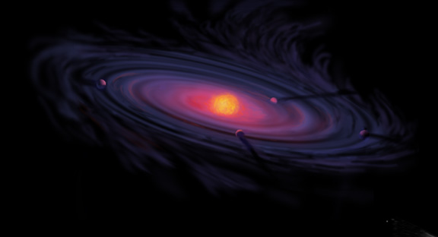
Maapallon synty
Maapallo syntyi noin 4,6 miljardia vuotta sitten.
Ensimmäiset merkit elämästä ovat yli 3,5 miljardin vuoden takaa.
Elämän historia jaetaan neljään maailmankauteen
  elämän esiaika (prekambrinen)
  elämän vanha aika (paleotsooninen)
  elämän keskiaika (mesotsooinen)
  elämän uusi aika (kenotsooinen)

Slide 4
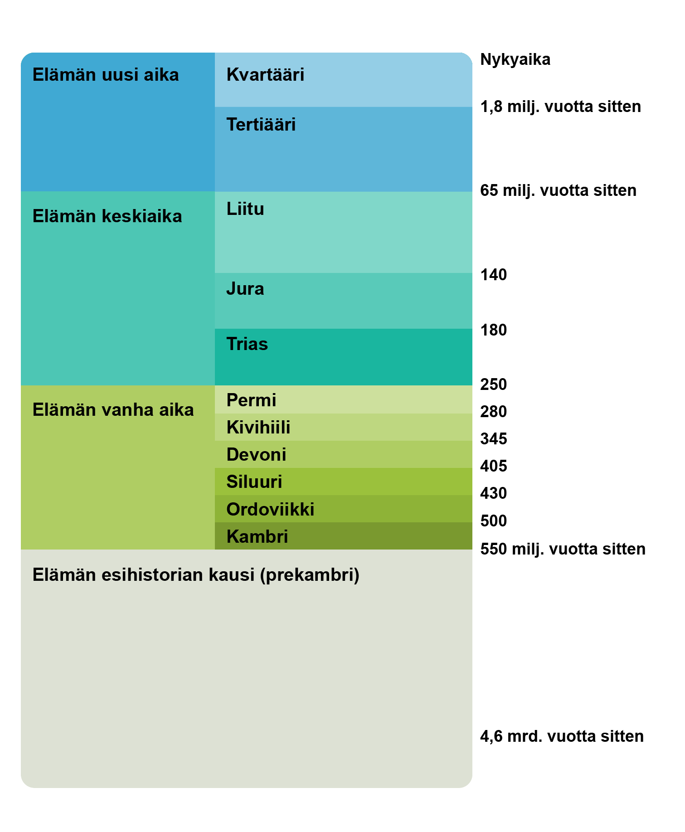
kenotsooinen
mesotsooinen
paleotsooninen
prekambrinen

Slide 5
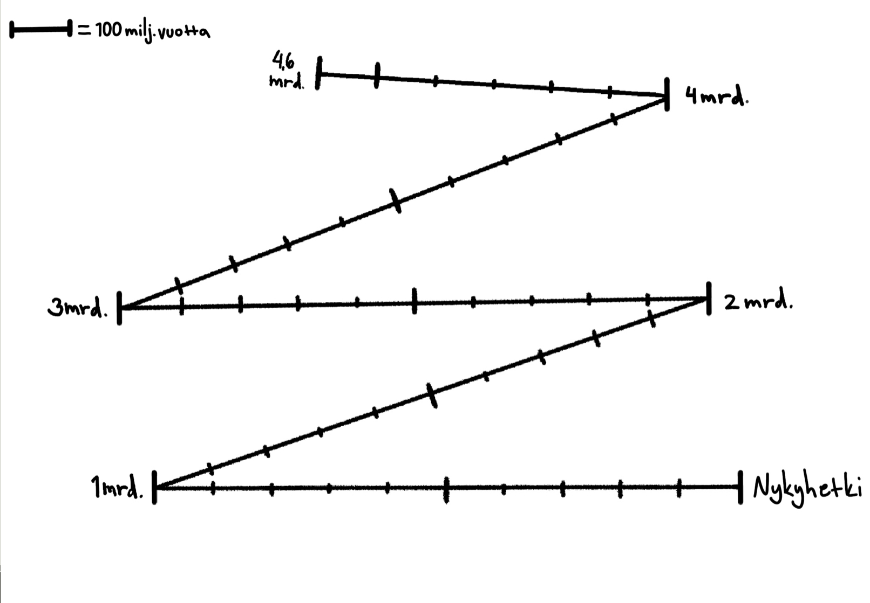
Elämän esiaika (prekambrinen)
4,6 mrd – 570 milj. vuotta sitten
Maapallo oli aluksi kuuma, mutta sen jäähtyessä syntyivät valtameret, kiinteä kivikehä ja kaasukehä.
kemiallinen evoluutio:
  Aminohappoja syntyi kun kaasukehän aineet yhdistyivät salamoinnin, uv-säteilyn ja meteoripommitusten ansiosta.
  Aminohapot liittyivät yhteen muodostaen proteiineja.

Slide 6
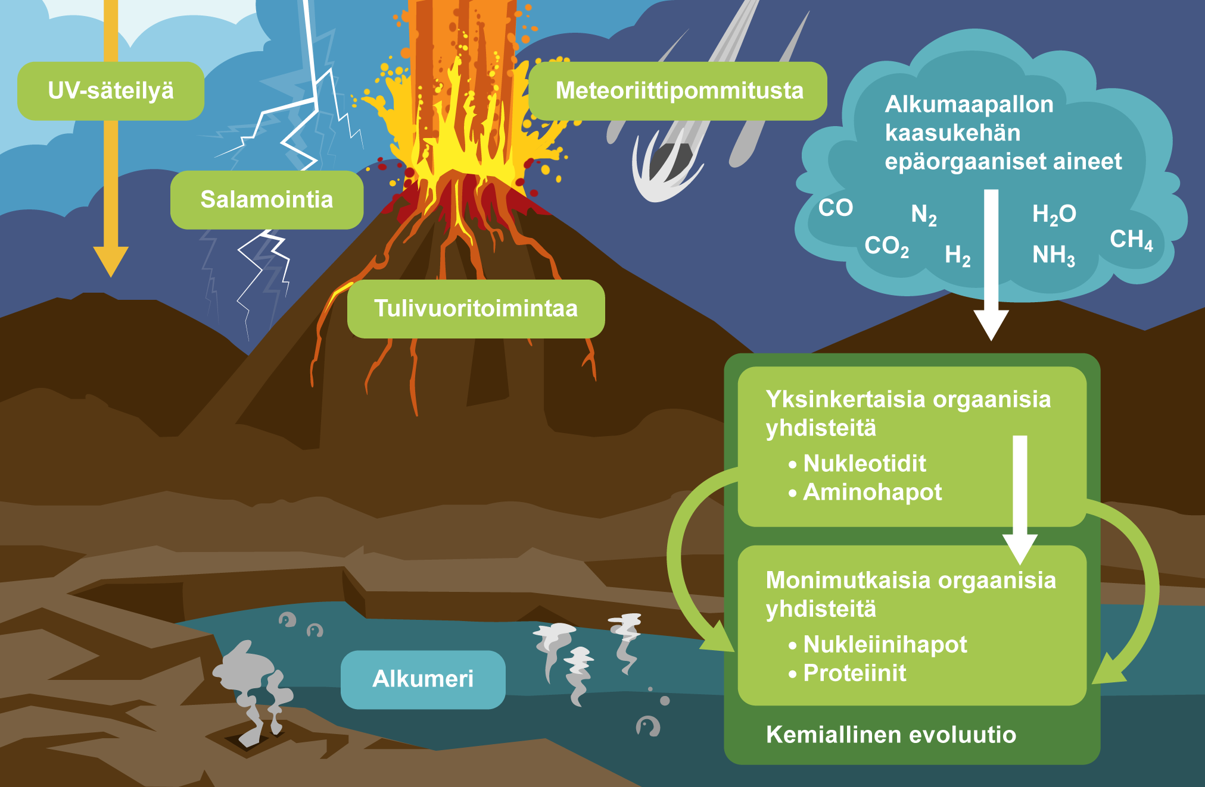
Kemiallinen evoluutio
kemiallisessa evoluutiossa syntyi elämälle tärkeitä aineita, jotka liittyivät yhteen
What is chemical evolution? (9.14)
https://www.youtube.com/watch?v=mRzxTzKIsp8
Miller-Ureyn koe(7.30) https://www.youtube.com/watch?v=NNijmxsKGbc

Slide 7
Alkusolun synty
Elämän rakennusaineet kerääntyivät kalvorakkulan sisään. LUCA = Last Universal Common Ancestor, kaikkien nykyisten elollisten eliöiden viimeinen yhteinen kantamuoto, yli 3,5 mrd v sitten todennäköisesti kuumien aukkojen lähellä merien pohjassa (3,5-4,3 mrd v sitten?).
biologisen evoluution alku
ensimmäisiä eliöitä olivat arkeonit ja bakteerit
kemosynteesi kehittyi

Slide 8
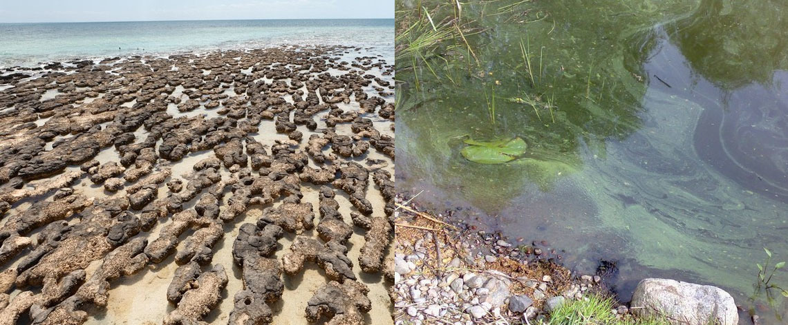
Fotosynteesi
Fotosynteesi kehittyi 3,5 mrd vuotta sitten.
Syanobakteerit eli sinilevät olivat ensimmäisiä yhteyttäviä eliöitä.
Happea alkoi vapautua meristä kaasukehään 2 mrd vuotta sitten.
Happi oli myrkyllistä useille esitumallisille. Moni laji kuoli sukupuuttoon.
Aerobisiin olosuhteisiin sopeutuneille kehittyi soluhengitys.
Stromatoliitteja

Slide 9
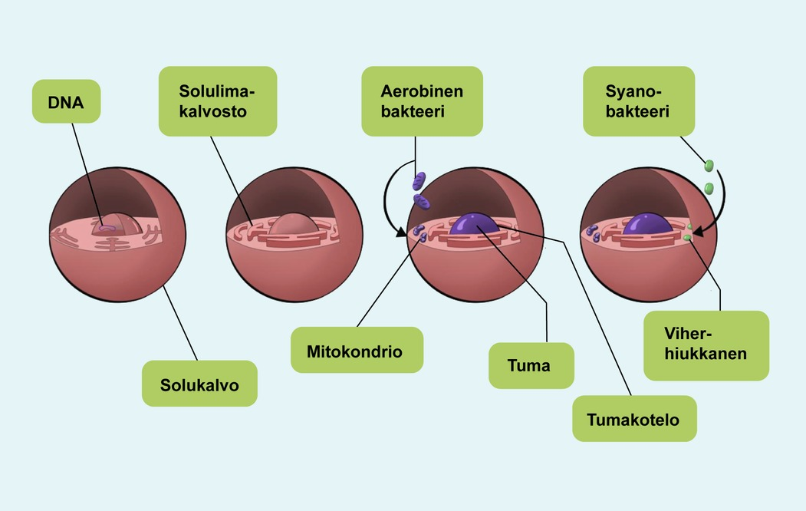
Aitotumallisten kehittyminen
1,5 mrd vuotta sitten kehittyi tuma
Endosymbioositeorian mukaan viherhiukkaset ja mitokondriot kehittyivät solun sisään siirtyneistä bakteereista.
1,3 mrd vuotta sitten otsonikerros.

Slide 10
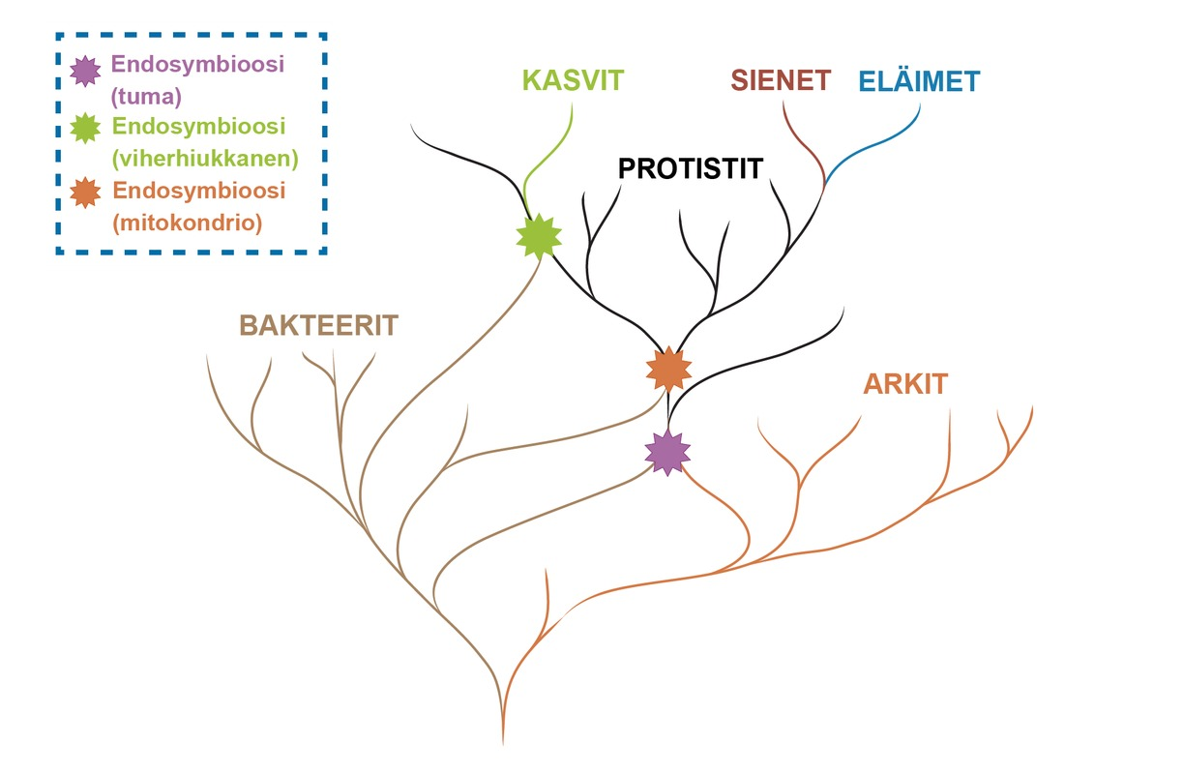
Endosymbioosi ja eliökunnan sukupuu

Slide 11
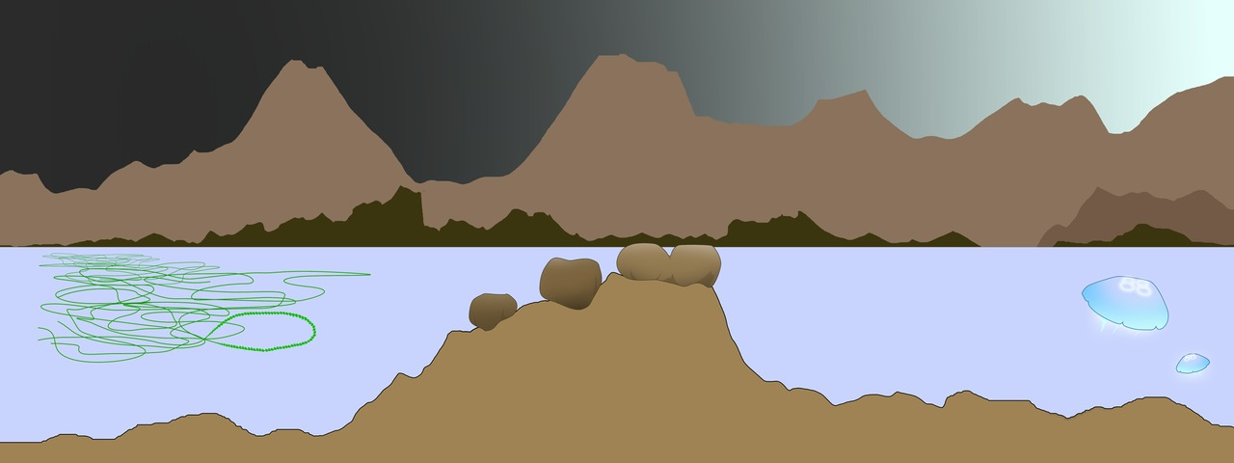
Monisoluisuus ja suvullinen lisääntyminen
Monisoluiset eliöt kehittyivät 700 milj. vuotta sitten.
Solujen työnjaon kehittyminen tehosti eliöiden toimintaa (esim. ravinnon käsittely, lisääntyminen, liikkuminen).
Suvullinen lisääntyminen 600 milj. vuotta sitten lisäsi perinnöllistä muuntelua.

Slide 12
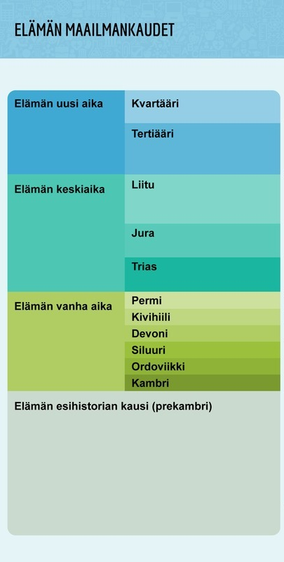
4,6 mrd – 570 milj. v. sitten

Slide 13
Tehtäviä kpl 9
Aikajana, ohje kirjassa. Tehdään tänään elämän esiajan eli prekambrisen kauden loppuun. Aikajanaa jatketaan seuraavalla tunnilla.
Kappaleen tehtäviä:
  A1, A2, A3
  B5, B6, B7
  jos aikaa on: C10

Slide 14
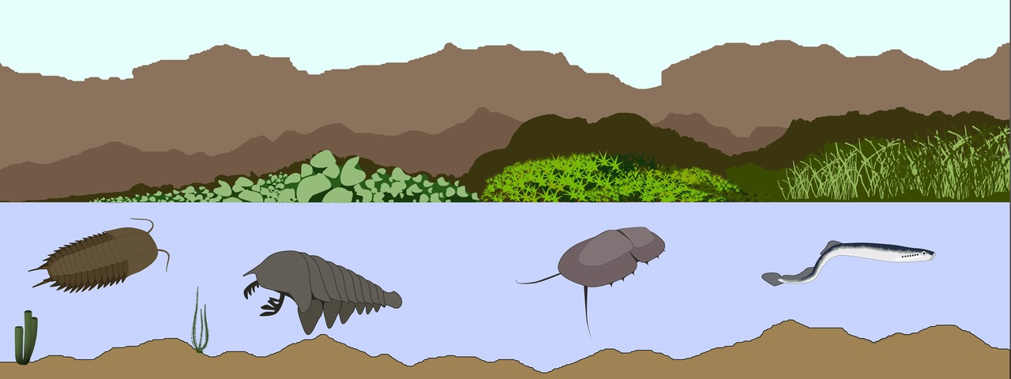
Elämän vanha aika (paleotsooninen)
570 - 250 milj. vuotta sitten
550 milj. vuotta sitten ”kambrikauden räjähdys”.
  Nopea megaevoluutio, jolloin kaikki nykyiset pääjaksot syntyivät ja merten lajisto monipuolistui.
  Paljon lajeja syntyi ja paljon hävisi.
450 milj. vuotta sitten elämä levittäytyi maalle.

Slide 15
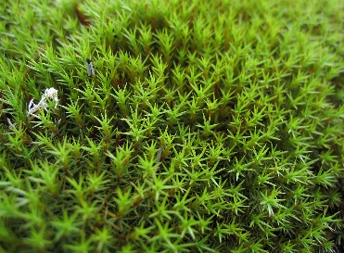
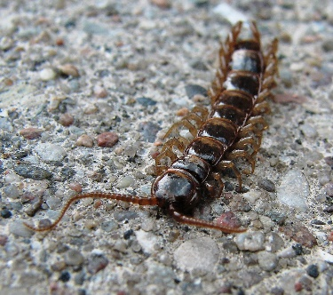
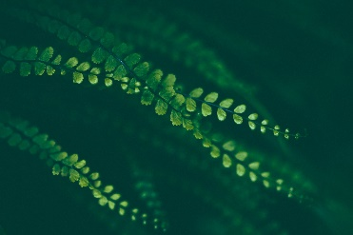
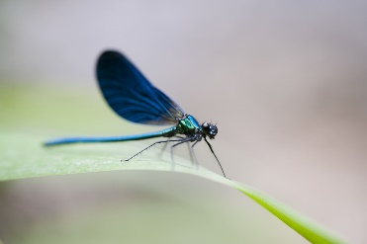
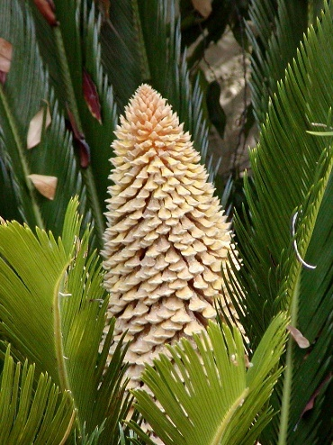
Elämän levittäytyminen maalle
ensin kasvit (sammalet) ja sienet.
selkärangattomat niveljalkaiset 450 milj. v. sitten
putkilokasvit (sanikkaiset) 420 milj. v. sitten
hyönteiset 400 milj. v. sitten
paljassiemeniset 360 milj. v. sitten

Slide 16
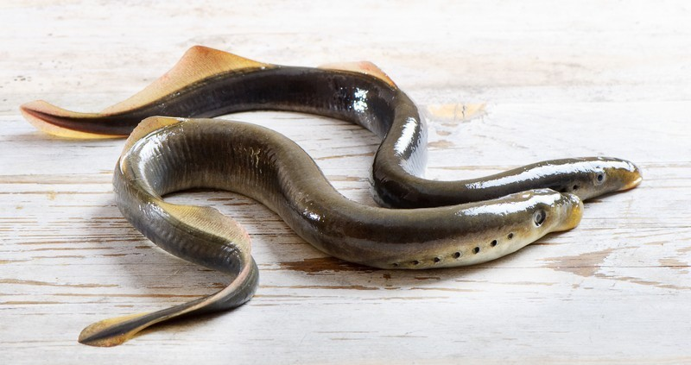
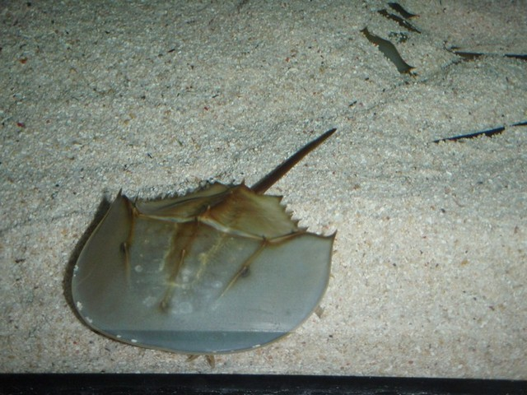
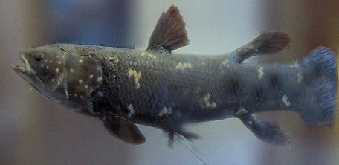
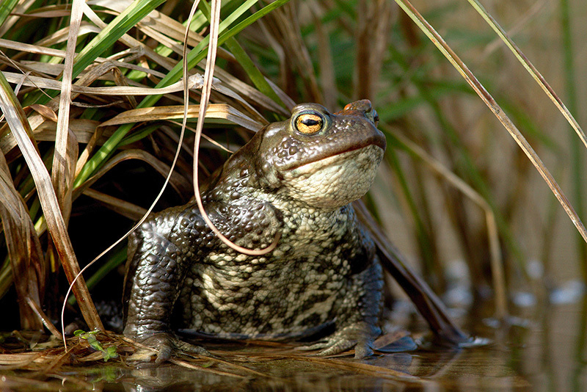
Selkärankaisten eläinten kehittyminen
Ensimmäiset selkärankaiset olivat ympyräsuisia.
Rustokalat kehittyivät.
Luukalat kehittyivät 440 milj. v. sitten.
Maaselkärankaiset kehittyivät varsieväkaloista 360 milj. v. sitten
Maalla ei ollut petoja, mutta ravintoa oli runsaasti.
Raajat, keuhkot ja tehokas verenkierto olivat hyviä sopeumia.

Slide 17
570–250 milj. v. sitten
4,6 mrd – 570 milj. v. sitten

Slide 18
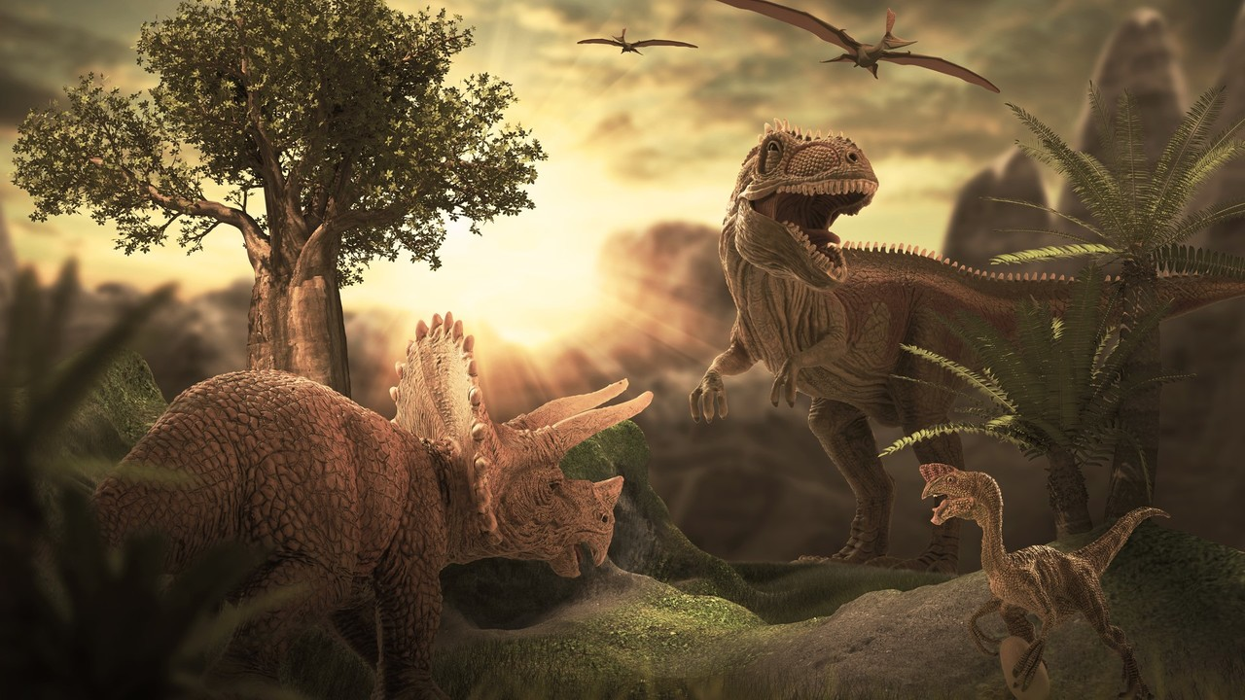
Elämän keskiaika (mesotsooninen)
250-65 milj. vuotta sitten.
Permikauden joukkosukupuutto 250 milj. v. sitten. Ilmasto kuivui ja viileni. 90 % lajeista hävisi.
Matelijat olivat ensimmäiset täysin maaelämään sopeutuneet eläimet.
Sisäinen hedelmöitys ja muna kehittyivät.
Ensimmäiset dinosaurukset ilmaantuivat 225 milj. v. sitten.
Nisäkkäät matelijoista 200 milj. v. sitten.
Linnut dinosauruksista 150 milj. v. sitten.

Slide 19
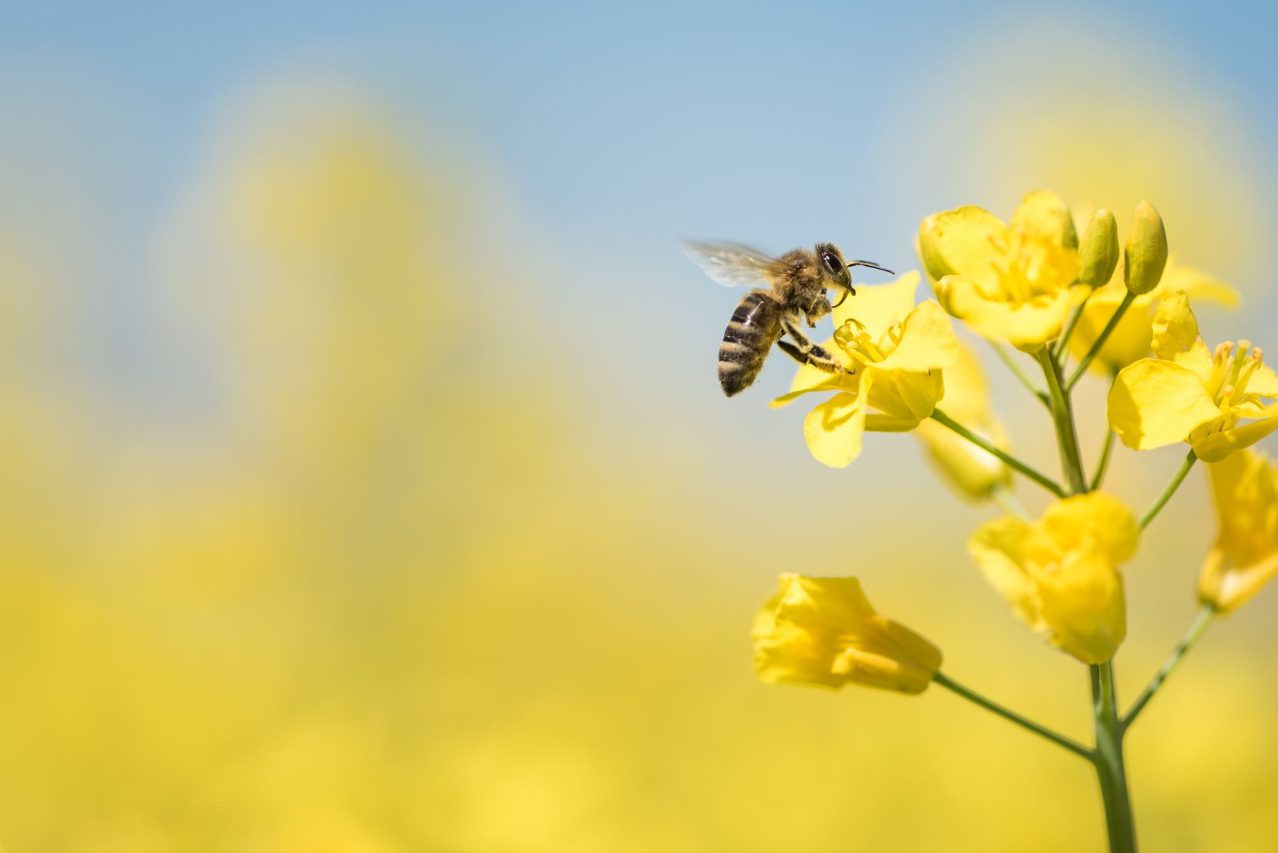
Koppisiemenisten kehittyminen
Elämän keskiajan keskivaiheilla.
Nopea siementen kehitys.
Kukka ja hedelmä kehittyivät.
Pölyttävien hyönteisten koevoluutio alkoi.

Slide 20
250–65 milj. v. sitten
570–250 milj. v. sitten
4,6 mrd – 570 milj. v. sitten

Slide 21
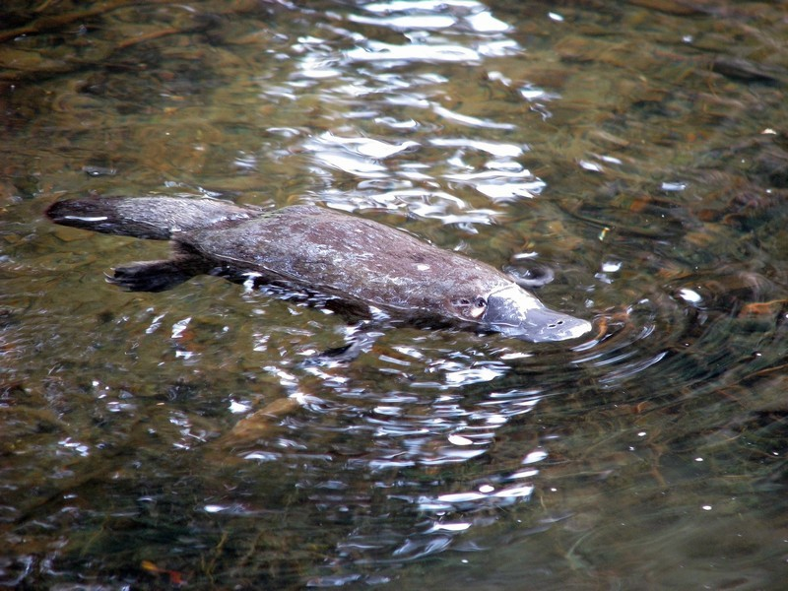
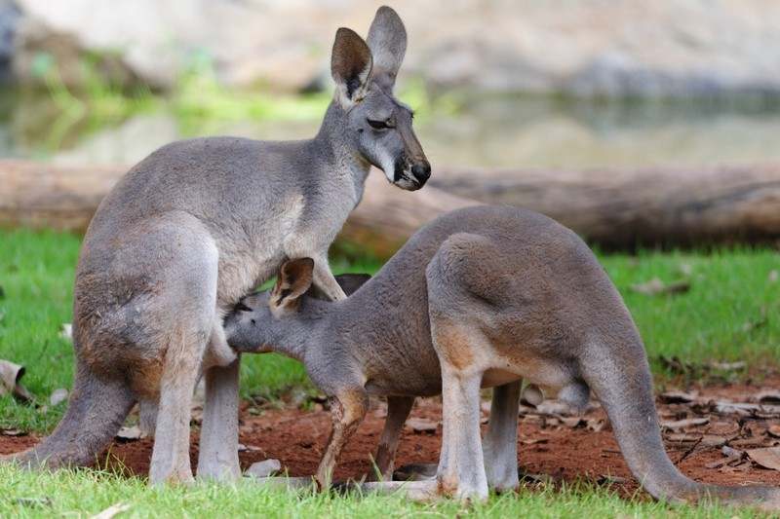
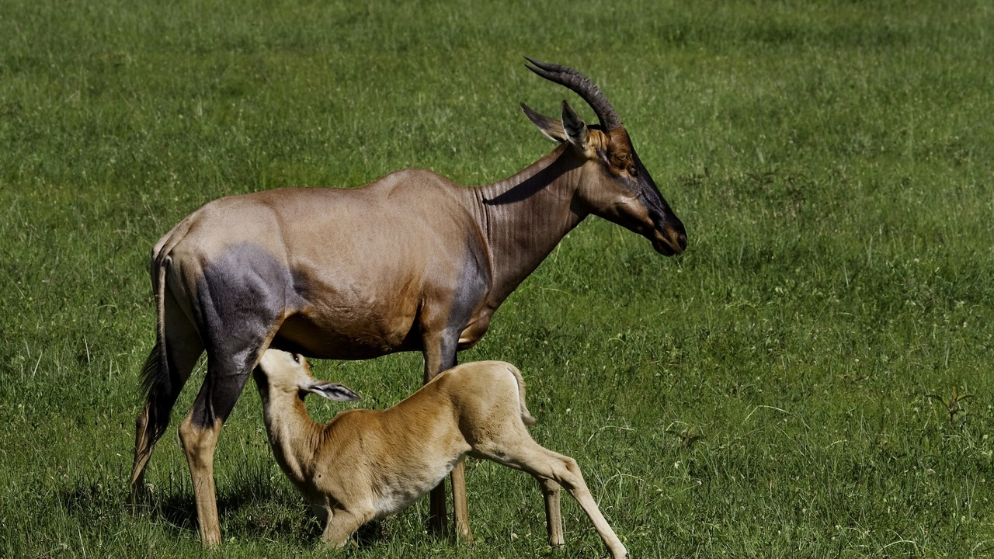
Elämän uusi aika
Dinosaurukset kuolivat sukupuuttoon 65 milj. v. sitten.
Meteoriittitörmäyksen vuoksi ilmasto viileni ja valon määrä väheni.
Nisäkkäiden ja lintujen kehitys kiihtyi.
Nisäkkäät kehittyivät nokkaeläimiksi, pussieläimiksi ja istukallisiksi nisäkkäiksi.
Ihmisten suku kehittyi vasta 2-2,2 milj. v. sitten, nykyihminen 300 000 vuotta sitten.

Slide 22
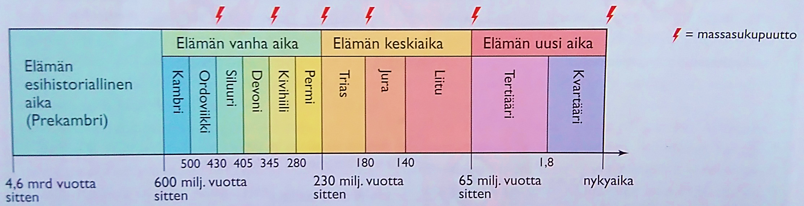
Massasukupuutot
massasukupuuttojen jälkeen evoluutio nopeaa → tyhjä ekologinen lokero
massasukupuuttoihin esitetty neljää syytä: merenpinnan korkeuden muutokset, ilmastonmuutokset, tulivuorenpurkaukset ja meteoriitit (+ ihmisen toiminta)

Slide 24
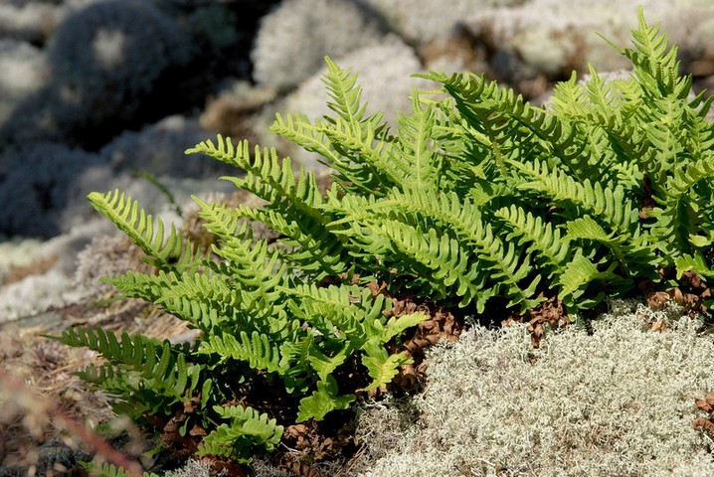
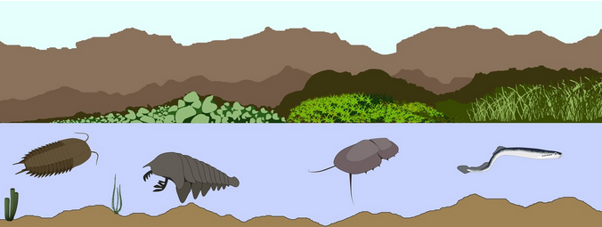

Elämän vanha aika 550-230 milj. v.s.
tapahtui nopea elämän megaevoluutio, kambrikauden räjähdys: suuret taksonomiset ryhmät kehittyivät
ensimmäiset kasvit ja eläimet nousivat maan päälle
elämän vanha aika päättyi massasukupuuttoon

Slide 25
Illustraatioita elämän vanhalta ajalta
http://3.bp.blogspot.com/-rf_oWCABsfI/Vjr429BJUhI/AAAAAAAAACM/Gjb1h_3xX-4/s1600/silurian-sea-life.jpg
http://3.bp.blogspot.com/-EGleRIK0u4o/VBl6QUT3s9I/AAAAAAAAJ8Q/HRaTV958vVA/s1600/Life_in_the_Ediacaran_sea.jpg
https://planeetanihmeet.files.wordpress.com/2010/05/burgess.jpg

Slide 26
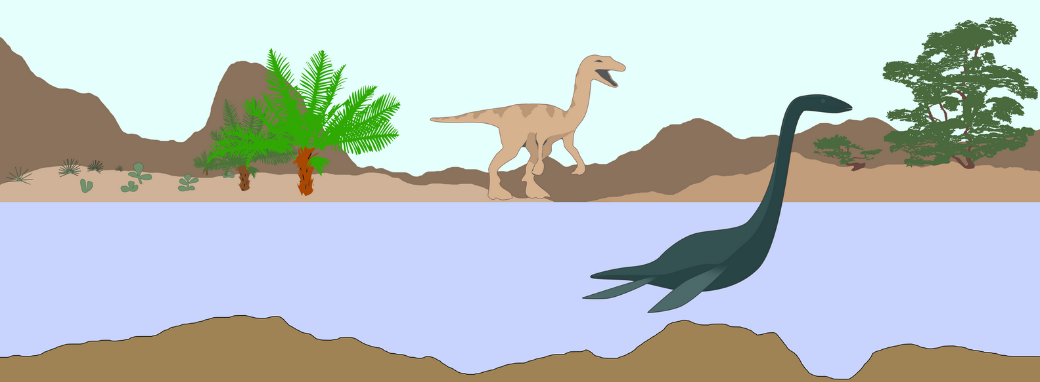
Elämän keskiaika 230-65 milj. v.s.
elämän keskiaika oli matelijoiden, erityisesti dinosaurusten valtakausi
https://cdn.thinglink.me/api/image/713296421431803904/1240/10/scaletowidth

Slide 27
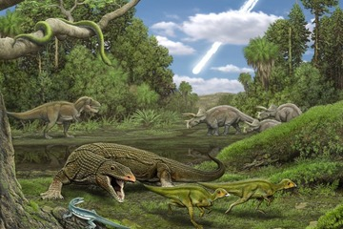
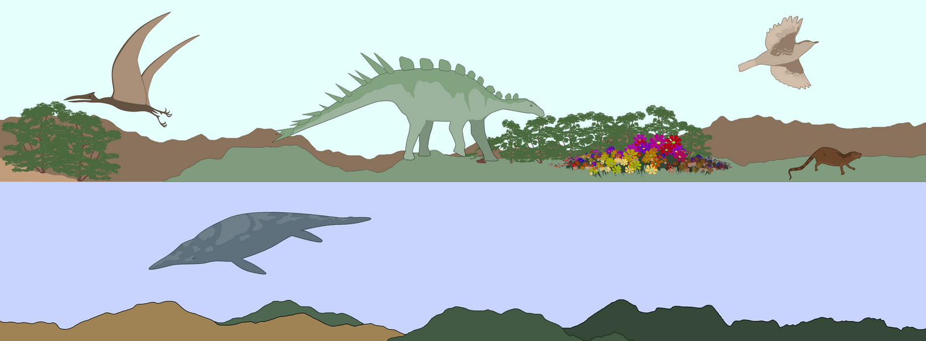
Elämän keskiaika
lämmintä ja kosteaa
paljas- ja koppisiemeniset kasvit, sammakkoeläimiä, matelijoita, ensimmäiset linnut ja nisäkkäät kehittyivät
päättyi 65 miljoonaa vuotta sitten massasukupuuttoon

Slide 28
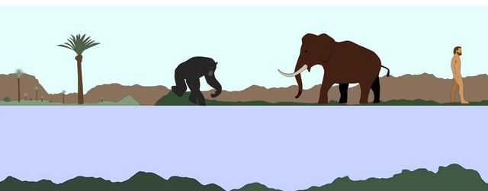
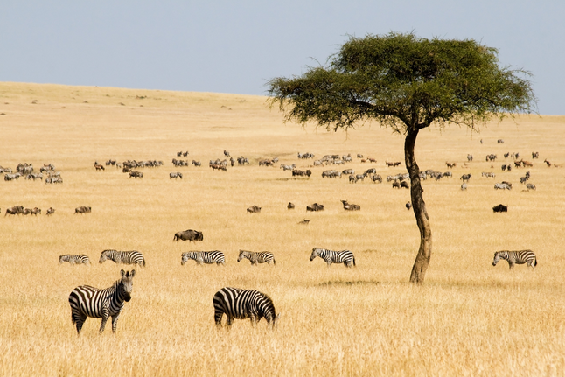
Elämän uusi aika 65 milj. v. s -
linnut ja nisäkkäät yleistyivät ja monimuotoistuivat
ihminen kehittyi vasta elämän uuden ajan lopussa https://upload.wikimedia.org/wikipedia/commons/e/e6/Ice_age_fauna_of_northern_Spain_-_Mauricio_Ant%C3%B3n.jpg

Slide 29
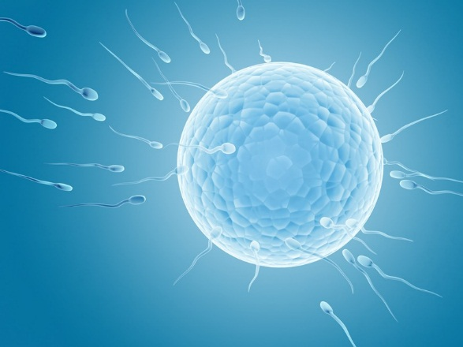
    Ensimmäiset monisoluiset eliöt (700 milj.)
happipitoisuuden muutos ilmakehässä (Earth viewer)
solut yhdistyivät soluryhmiksi ja erikoistuivat eri tehtäviin esim. ravinnon käsittely, lisääntyminen ja liikkuminen
solujen erikoistuminen tehosti eliöiden toimintaa → mahdollisti eliöiden koon kasvun
ensimmäiset monisoluiset sienieläimiä
suvullinen lisääntyminen hieman yli 600 milj. vuotta sitten

Slide 30
Kambrikauden räjähdys ja megaevoluutio (550 milj.)
elämän vanhan ajan alku
monisoluisten eliöiden ”räjähdysmäinen” kasvu
valtaosa eläinkunnan pääjaksoista syntyi
kilpailu merissä kasvoi → maalla runsaasti elintilaa
samoihin aikoihin elämä siirtyi…

Slide 31
… elämä siirtyi maalle (n. 460 milj.)
maalla runsaasti valoa, hiilidioksidia ja tilaa
ensimmäisenä maalle siirtyi kasvit ja sienet
sammalet kehittyivät viherlevistä
sammalilta puuttuu tukisolukko ja johtosolukko heikosti kehittynyt
sammalien lisääntyminen edelleen vedestä riippuvaista -> siittiöt liikkuvat veden avulla munasolun luokse

Slide 32

Putkilokasvien synty (420 milj.)
ensimmäiset maakasvit putkilokasveihin kuuluvia sanikkaisia
koko suureni ja lajisto monipuolistui → olosuhteet suotuisammat
sanikkaisista muodostui kivihiilikaudella (n. 300 milj. vuotta) laajoja itiökasvimetsiä → kivihiilikausi on saanut nimensä sanikkaismetsistä muodostuneista kivihiiliesiintymistä
sanikkaisilla johtosolukko veden, ravinteiden ja yhteyttämistuotteiden kuljetukseen.

Slide 33
Ensimmäiset selkärankaiset (n. 500 milj.)
olivat kaloja, jotka elivät vanhan ajan merissä lähellä pohjaa
pieniä, leuattomia ja evättömiä
liikkuminen ja ravinnonhankinta rajallista
ensin rustokalat ja noin 440 milj. vuotta sitten luukalat
ensimmäiset maaselkärankaiset kehittyivät mahdollisesti varsieväisistä ja olivat sammakkoeläimiä

Slide 34
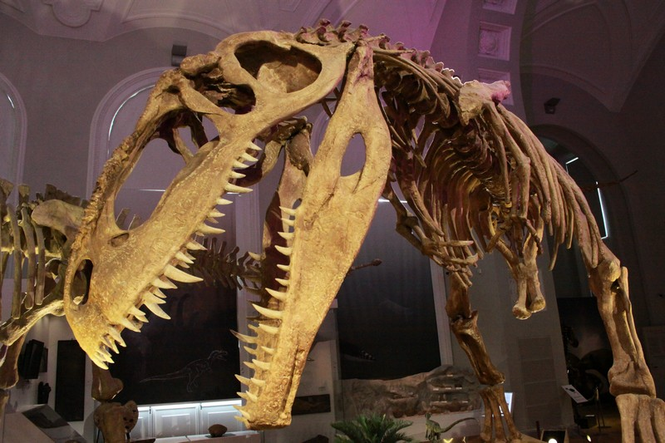
Dinosauruksien aikakausi (225-65 milj.)
sammakkoeläimistä kehittyi matelijoita
dinosaurukset kehittyivät matelijoista n. 225 milj. vuotta sitten
olivat valtalaji n. 150 milj. vuotta (elämää maalla n. 460 milj. vuotta)

Slide 35
Ensimmäiset nisäkkäät (n. 200 milj.)
kehittyivät matelijoista
ensimmäiset nisäkkäät pieniä
dinosaurusten kuoltua sukupuuttoon, nisäkkäiden ja lintujen evoluutio kiihtyi > sopetumislevittäytyiminen.
alkunisäkkäistä kehittyi nokkaeläimiä, pussieläimiä ja istukallisia nisäkkäitä

